Slide 1
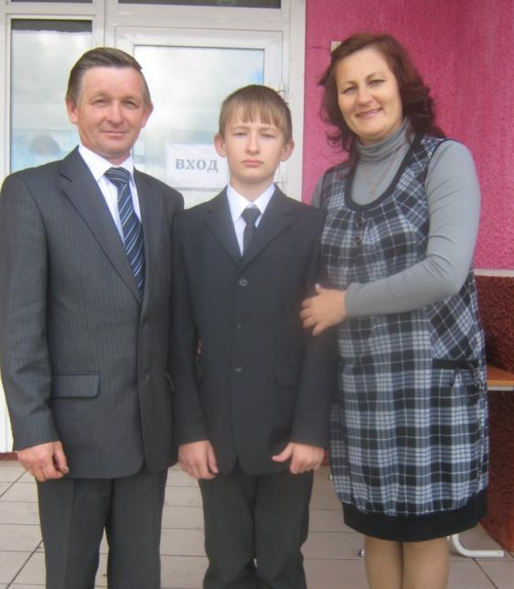
«Спорт в нашей семье»
Выполнил ученик 7 класса
МОУ Верх-Красноярской СОШ
Маркович Влад

Slide 2
«Спорт в нашей семье»
Спортивным быть теперь вновь модно!
Со спортом много ты поймёшь:
Спорт – и здоровье без таблеток,
Спорт – и веселье без забот.

Slide 3
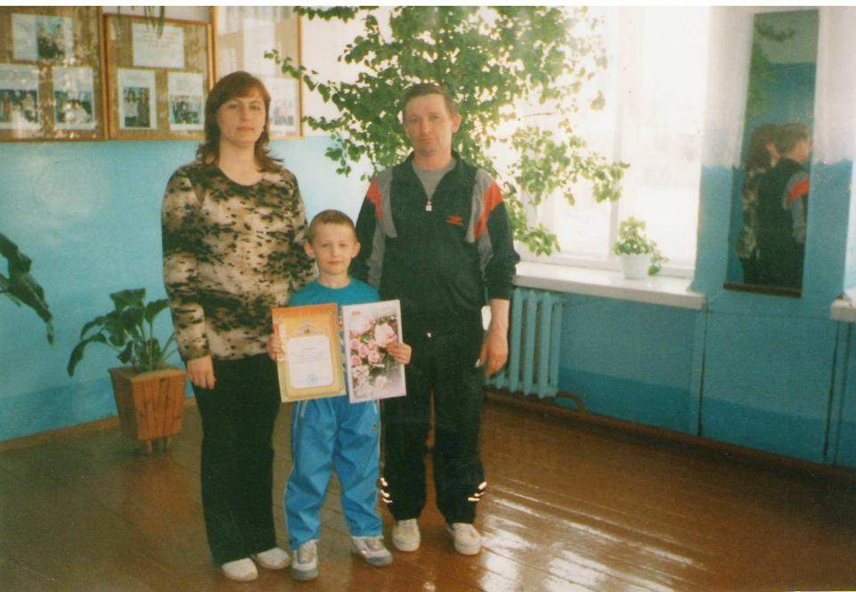
Школьные спортивные соревнования
2 призовое место

Slide 4
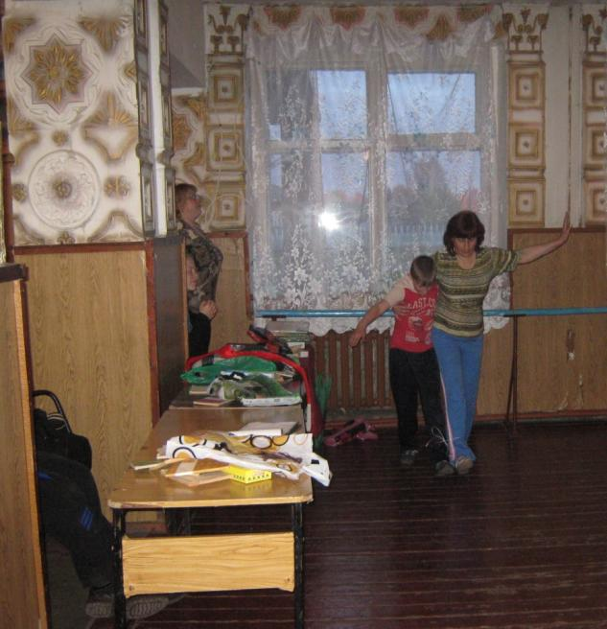
Спортивные соревнования в ДК «Мама+я»
1 призовое место

Slide 5
Мы-победители!

Slide 6
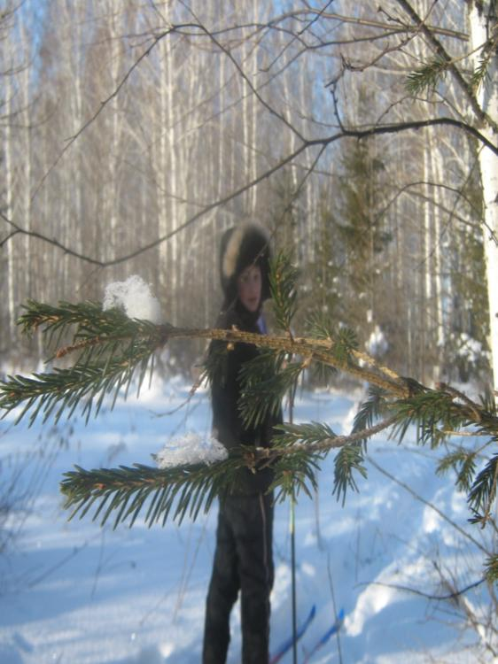
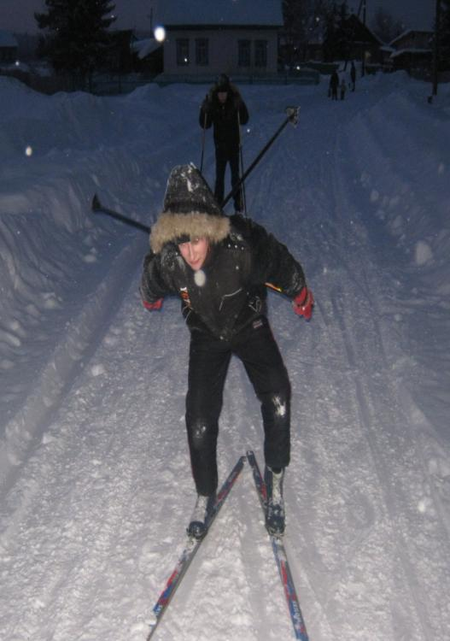
Мои зимние лыжные прогулки
Как это здорово - слиться с природой, напрочь откинув дела и заботы, И с головой в эту свежесть нырнуть! Здесь можно на год вперёд отдохнуть!

Slide 7
Туристические походы

Slide 8
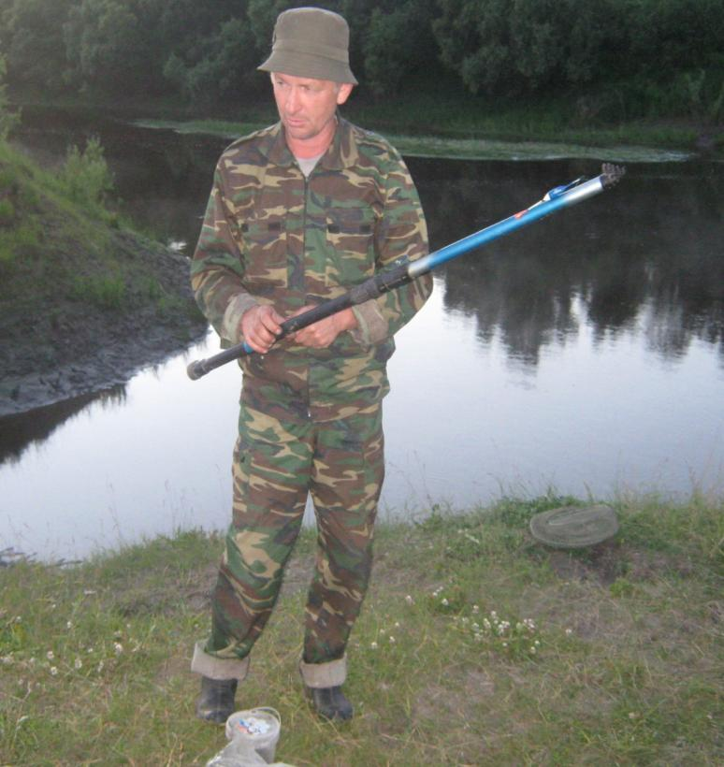
Летняя рыбалка с папой
Ловим рыбу вместе с папой, Мы с утра рыбачим с ним.
Немудреная наука - Наблюдать за поплавком. Может быть, поймаю щуку, Может, попадется сом.

Slide 9
Посещаю военно-патриотический клуб «Патриот»

Slide 10
Мои спортивные достижения

